Slide 1


Determinación del comportamiento de la pupila bajo un nuevo sistema de control que corrige la presbicia.
Trabajo de Grado en Bioingeniería
Presentado a:
Wilder Eduardo Castellanos Hernández, Ph.D.
Dirigido por:
German Yamhure Kattah, Ms.C
Supervisado por:
Arturo Fajardo Jáimes, Ph.D.
William Andrés Gómez Roa
Bioingeniería
2023

Slide 2

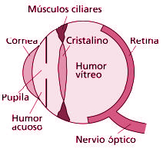

La presbicia, afecta actualmente a ¼ de la población mundial, y todo ser humano con la edad se vuelve presbiope$^{[1]}$ .
El Ojo Humano
Rigidez del Cristalino.
Rigidez de los Músculos Ciliares.
[3]
[2]

Slide 3
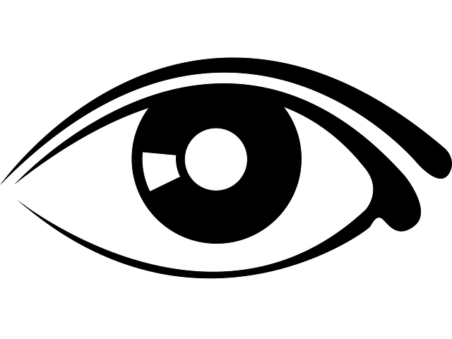
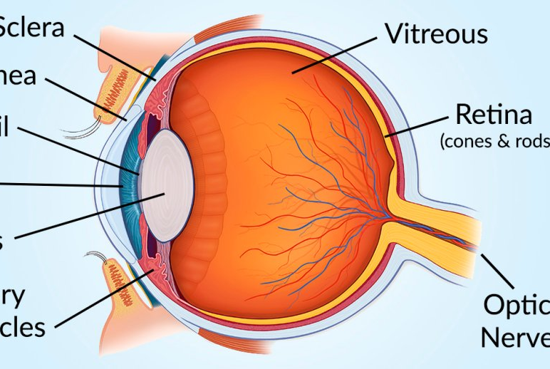
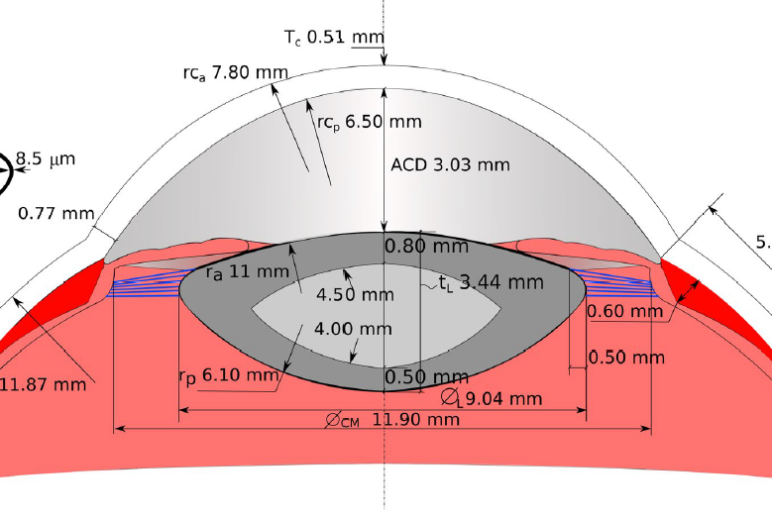
Cristalino – Pupíla – Músculos ciliares
[5]
[4]

Slide 4
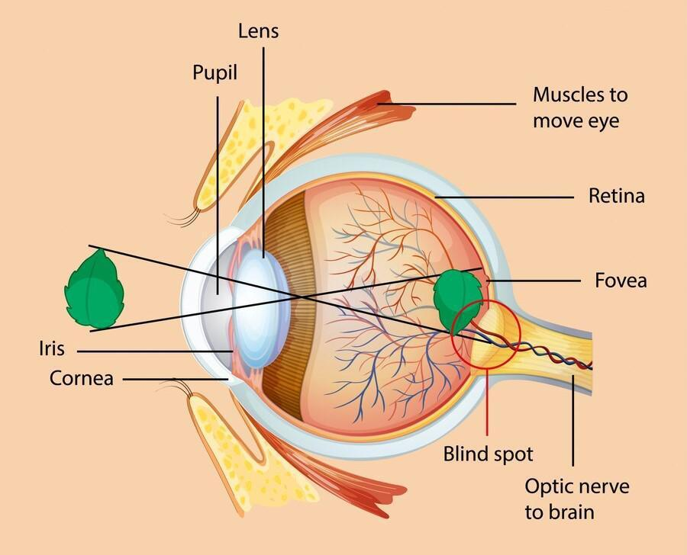
Sistema Natural de Enfoque
Pupila
PRESBICIA
LUZ
Diametro
El Cristalino enfoca la imagen en la Retina.
El Cerebro recibe una imagen desenfocada de la Retina.
El Cerebro controla los Músculos Ciliares.
Cristalino
DISTANCIA
Los Músculos Ciliares controlan el enfoque del Cristalino.
Dioptrias
[6]

Slide 5
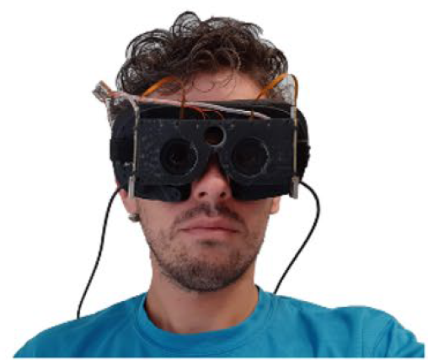

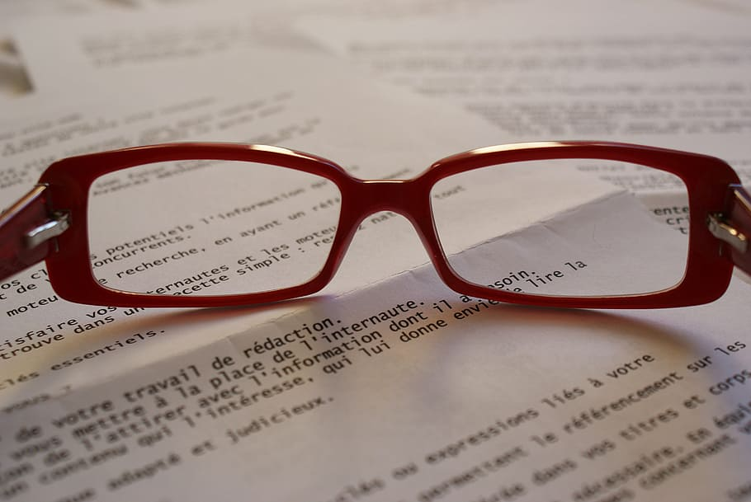
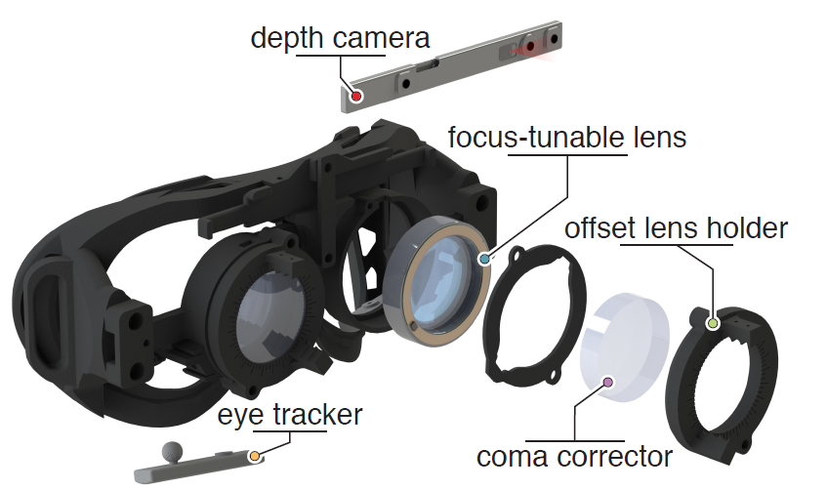
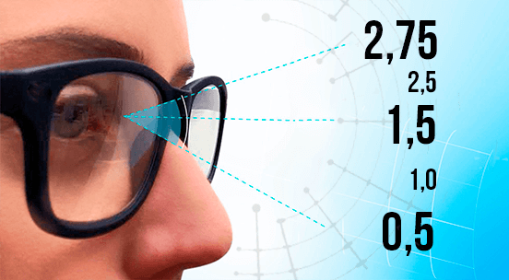
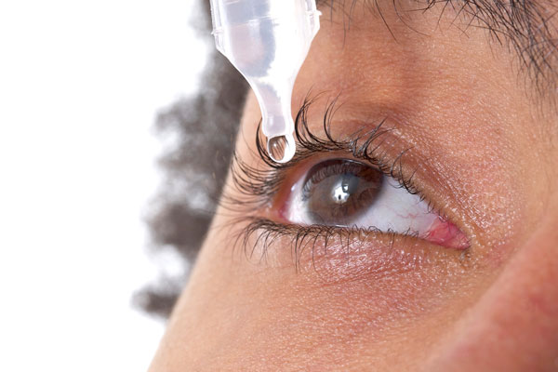
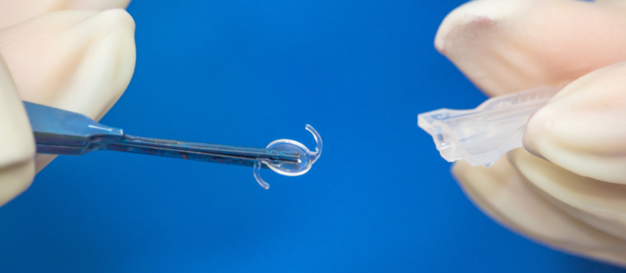
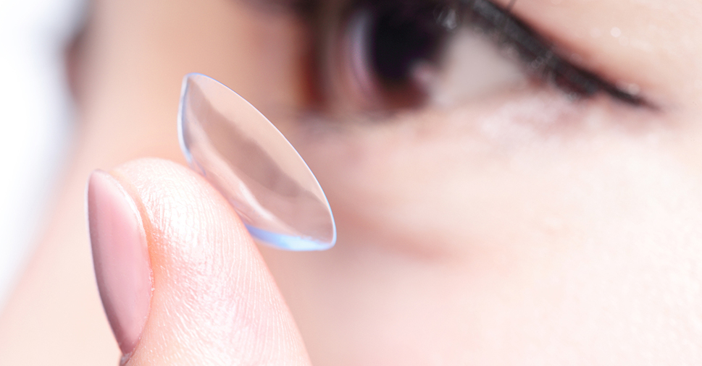
[8]
[7]
PRESBICIA
[7]

Slide 6

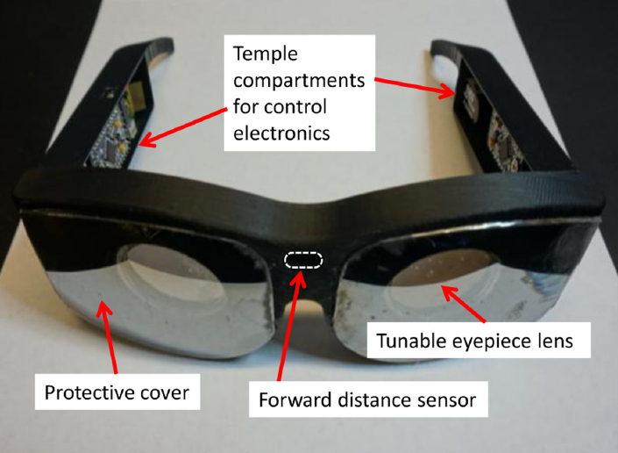
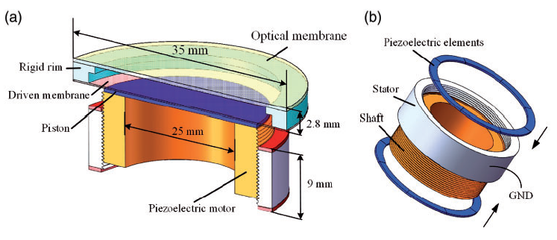
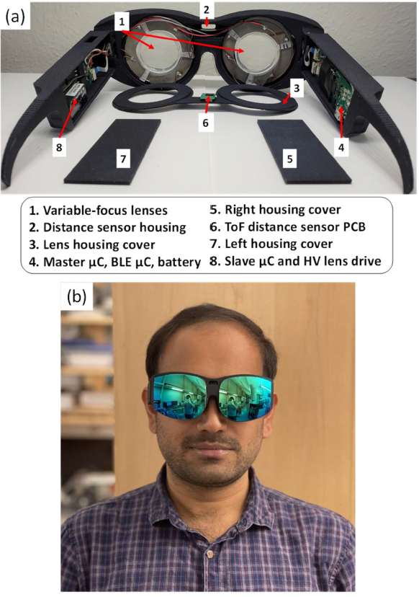
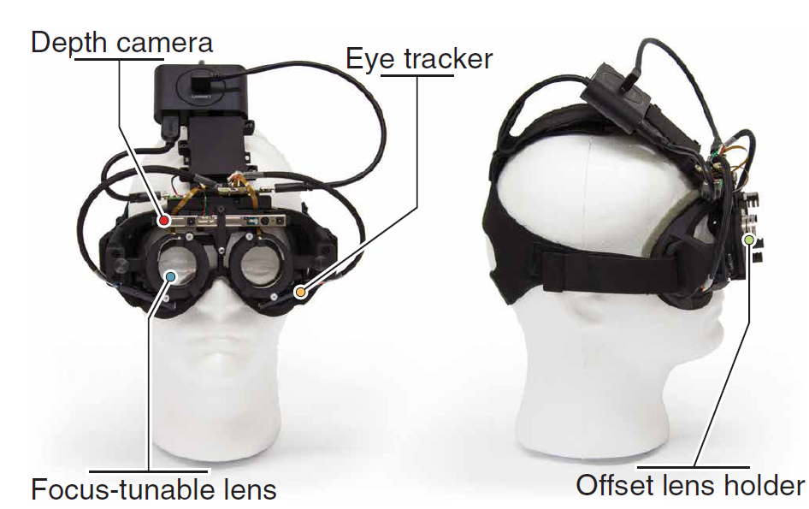
Sistemas de Enfoque Automático
[10]
[9]
[11]
[12]

Slide 7
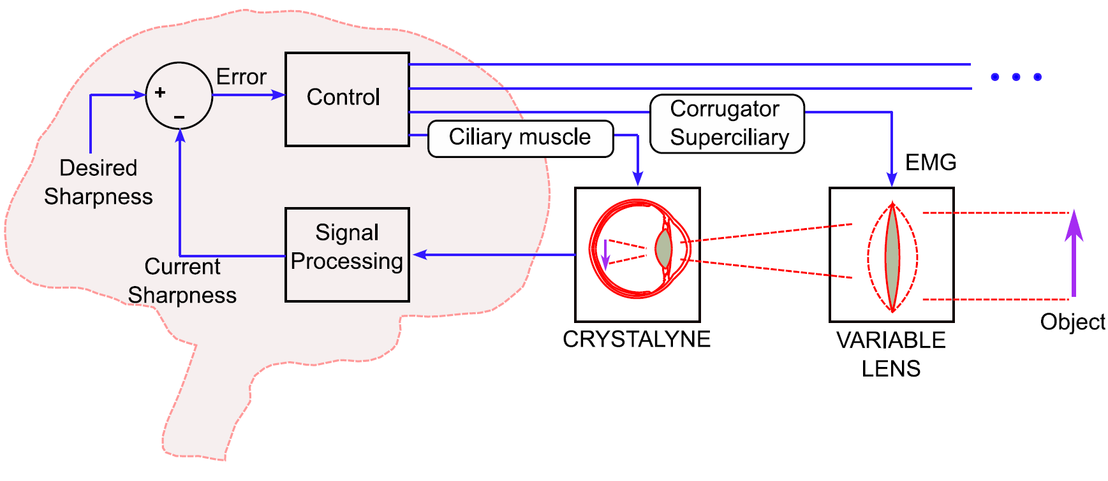
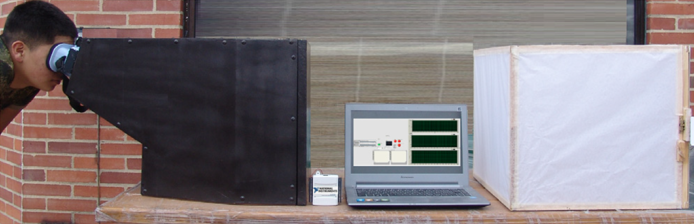
Sistema Optoelectrónico Controlado con señales Electromiográficas
No se mide el comportamiento del CRISTALINO, se asume constante.
No se tiene encuenta el papel que tiene la PUPÍLA, se asume pequeño (despreciable).
No se miden los MOVIMIENTOS OCULARES, pero si se intentan mantener quietos los ojos.
No se hace un experimento con los lentes optoelectrónicos Optotune bajo fatiga prolongada, Ni se evalua su eficacia en personas con Presbicia.
[13]

Slide 8
Medir experimentalmente el comportamiento del sistema híbrido biorrealimentado con señales EMG, por medio de diferentes experimentos y variables controladas.
Implementar el montaje propuesto por el director para conocer y manejar el control del enfoque de una cámara por medio de señales EMG y poder repetir así dichos experimentos.
Desarrollar y Evaluar mecanismos y estrategias de medición, guiándose por la literatura, que permitan conocer el comportamiento de alguna variable en particular.
Diseñar un experimento científico para buscar evidencias que permitan determinar si el sistema híbrido permite aliviar la fatiga muscular, en condiciones prolongadas de enfoque.
LabVIEW
Medir el Diámetro de la Pupila
Debe ser evaluado previamente por el comité de ética de la Universidad
G-tech profesional EMG acquisition system system

Slide 9
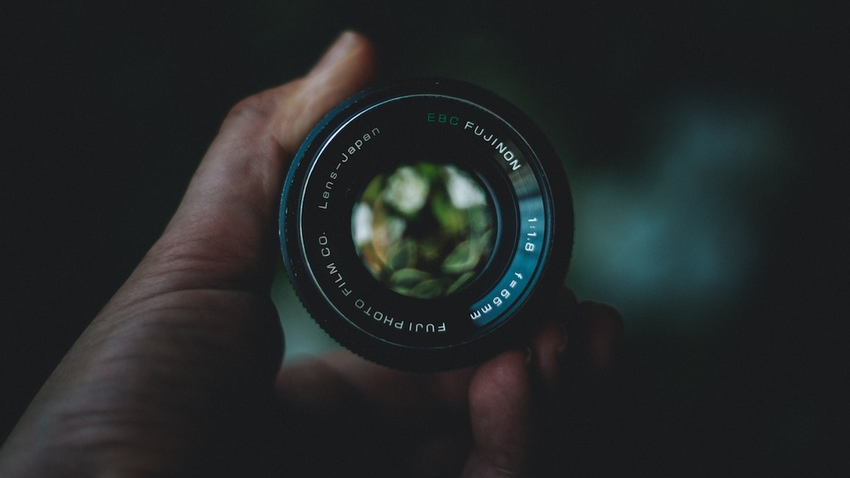

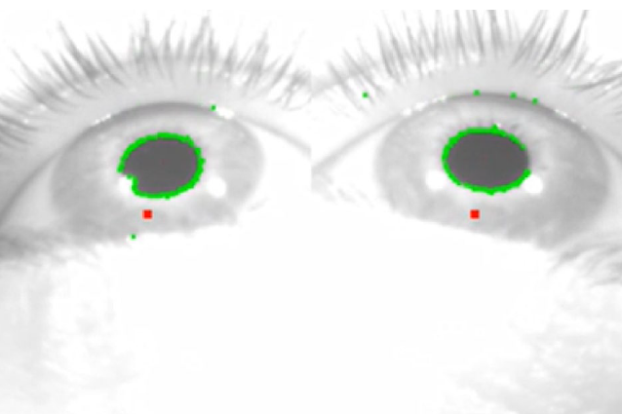
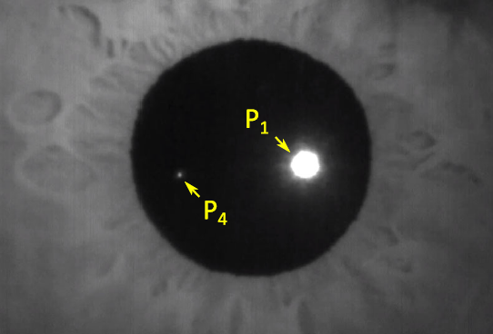
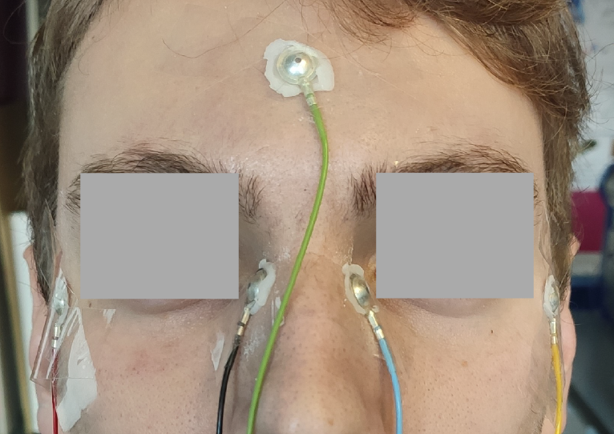
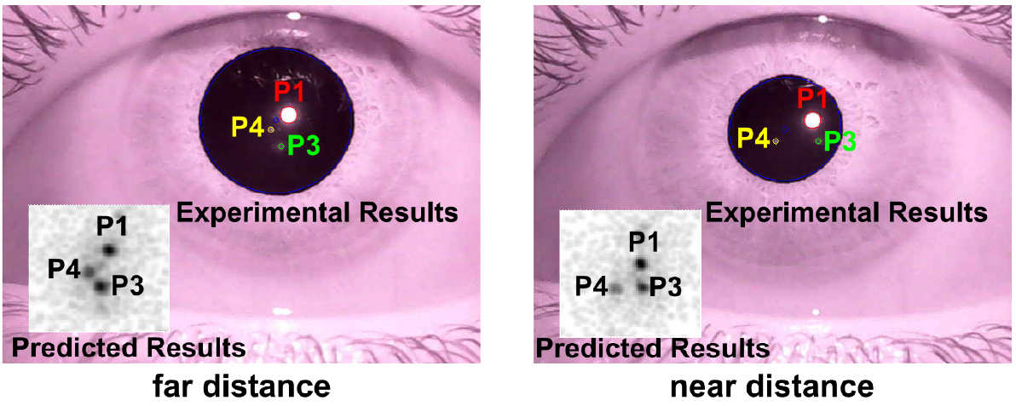
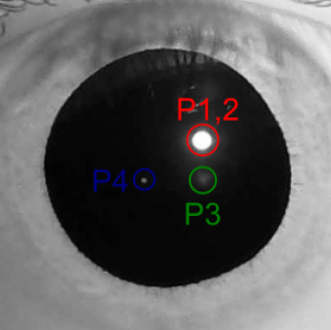
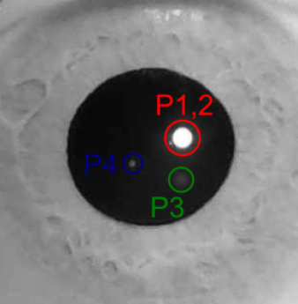
[14]
Medir el Diametro de la pupila con Luz Infrarroja
Diseñar un Experimento con los lentes Optotune, para medir variables del sistema Objetivamente en personas con Presbicia.
SOLUCIÓN
Medir el movimiento Ocular con señales EMG
Medir los reflejos de Purkinje con Luz Infrarroja
[16]
[15]

Slide 10

REFERENCIAS
[1] S. J. Han, J. L. Semmlow, B. Granger-Donnetti y T. L. Alvarez, «Convergence dynamics
as an indicator for progressive addition lens acceptability among presbyopes,» en 2009
IEEE 35th Annual Northeast Bioengineering Conference, 2009, págs. 1-2. doi: 10.1109/
NEBC.2009.4967785.
[2] “Presbicia,” National Eye Institute, https://www.nei.nih.gov/espanol/aprenda-sobre-la-salud-ocular/enfermedades-y-afecciones-de-los-ojos/presbicia (accessed Sep. 22, 2023).
[3] “Sistemas ópticos. El Ojo Humano,” hiru, https://www.hiru.eus/es/fisica/sistemas-opticos-el-ojo-humano (accessed Sep. 22, 2023).
[4] B. Stepko, “Vision and eye diagram: How we see,” AARP, https://www.aarp.org/health/conditions-treatments/info-2020/eye-diagram.html (accessed Sep. 22, 2023).
[5] J. S. Wolffsohn and L. N. Davies, “Presbyopia: Effectiveness of correction
strategies,” Progress in Retinal and Eye Research, vol. 68, pp. 124–143, jan
2019.
[6] “Human eye: Structure, function, defects and correction,” GeeksforGeeks, https://www.geeksforgeeks.org/human-eye/ (accessed Sep. 22, 2023).
[7] J. S. Fogt, K. Weisenberger y N. Fogt, «Visual performance with multifocal contact
lenses and progressive addition spectacles,» Contact Lens and Anterior Eye, vol. 45,
n.o 4, pág. 101 472, ago. de 2022. doi: 10 . 1016 / j . clae . 2021 . 101472. dirección:
https://doi.org/10.1016%2Fj.clae.2021.101472.
[8] D. Tringali, D. Haci, F. Mazza, K. Nikolic, D. Demarchi y T. G. Constandinou, «Eye
Accommodation Sensing for Adaptive Focus Adjustment,» en 2021 43rd Annual In-
ternational Conference of the IEEE Engineering in Medicine &amp Biology Society
(EMBC), IEEE, nov. de 2021. doi: 10 . 1109 / embc46164 . 2021 . 9629844. dirección:
https://doi.org/10.1109%2Fembc46164.2021.9629844.
[9] H. Li, W. Ren, L. Yang, C. Ma, S. Tang, and R. Yuan, “Tunable-focus liquid
lens actuated by a novel piezoelectric motor,” Proceedings of the Institu-
tion of Mechanical Engineers, Part C: Journal of Mechanical Engineering
Science, vol. 235, pp. 4337–4347, nov 2020.

Slide 11
REFERENCIAS
[10] C. Mastrangelo, F. Khan, N. Hasan, C. Ghosh, T. Ghosh, H. Kim, and M. Karkhanis, “Lightweight Smart autofocusing eyeglasses,” in MOEMS and Miniaturized Systems XVII (W. Piyawattanametha, Y.-H. Park, and H. Zappe, eds.), SPIE, feb 2018.
[11] M. U. Karkhanis, C. Ghosh, A. Banerjee, N. Hasan, R. Likhite, T. Ghosh, H. Kim, and C. H. Mastrangelo, “Correcting presbyopia with autofocu- sing liquid-lens eyeglasses,” IEEE Transactions on Biomedical Engineering,
vol. 69, pp. 390–400, jan 2022.
[12] N. Padmanaban, R. Konrad y G. Wetzstein, «Autofocals: Evaluating gaze-contingent eyeglasses for presbyopes,» Science Advances, vol. 5, n.o 6, jun. de 2019. doi: 10.1126/
sciadv.aav6187. dirección: https://doi.org/10.1126%2Fsciadv.aav6187.
[13] G. Yamhure, A. Fajardo, C. Paez-Rueda, G. Perilla y M. Pérez, «On the controlla-
bility assessment of biofeedback eyeglasses used in Presbyopia treatment,» Displays,
pág. 102 497, 2023, issn: 0141-9382. doi: https : / / doi . org / 10 . 1016 / j . displa .
2023.102497. dirección: https://www.sciencedirect.com/science/article/pii/
S0141938223001300.
[14] J. Mompe ́an, J. L. Arag ́on, and P. Artal, “Portable device for presbyopia
correction with optoelectronic lenses driven by pupil response,” Scientific
Reports, vol. 10, nov 2020.
[15] F. O. Ozhan, U. Aygun, A. Sahin, and H. Urey, “Dynamic accommodation
measurement using purkinje reflections and machine learning,” may 2023
[16] D. Tringali, D. Haci, F. Mazza, K. Nikolic, D. Demarchi, and T. G. Cons-
tandinou, “Eye accommodation sensing for adaptive focus adjustment,” in
2021 43rd Annual International Conference of the IEEE Engineering in
Medicine &amp Biology Society (EMBC), IEEE, nov 2021.
[17] D. Tringali, D. Haci, F. Mazza, K. Nikolic, D. Demarchi y T. G. Constandinou, «Eye
Accommodation Sensing for Adaptive Focus Adjustment,» en 2021 43rd Annual In-
ternational Conference of the IEEE Engineering in Medicine &amp Biology Society
(EMBC), IEEE, nov. de 2021. doi: 10 . 1109 / embc46164 . 2021 . 9629844. dirección:
https://doi.org/10.1109%2Fembc46164.2021.9629844.
[18] H. Li, W. Ren, L. Yang, C. Ma, S. Tang, and R. Yuan, “Tunable-focus liquid
lens actuated by a novel piezoelectric motor,” Proceedings of the Institu-
tion of Mechanical Engineers, Part C: Journal of Mechanical Engineering
Science, vol. 235, pp. 4337–4347, nov 2020.

